Slide 1
СТРОЕВЫЕ ПРИЕМЫ И ДВИЖЕНИЕ БЕЗ ОРУЖИЯ.
Время: 90 минут
Вид занятия: практическое занятие
Руководство и пособия: Строевой устав Вооруженных Сил Российской Федерации.

Slide 2
Учебные вопросы:
1.Основные положения строевого устава ВС РФ.
2.Обязанности командиров и военнослужащих перед построением и в строю.
3.Строевая стойка. Выполнение команд: «Становись», «Равняйсь», «Смирно», «Вольно», «Заправиться», «Отставить», «Головные уборы - снять (надеть)»
4.Движение. Изменение скорости движения. Повороты в движении.
5. Выполнение воинского приветствия на месте и в движении без оружия.
6. Выход из строя и возвращение в строй, подход к начальнику и отход от него.

Slide 3
Строевая выучка личного состава достигается освоением ими одиночной строевой выучки каждого военнослужащего и строевой слаженности подразделений и частей.
Одиночная строевая выучка включает в себя:
- выполнение строевых приемов на месте без оружия;
- выполнение строевых приемов в движении без оружия;
- выполнение строевых приемов на месте с оружием;
- выполнение строевых приемов в движении с оружием;
- выполнение воинского приветствия на месте и в движении без оружия;
- выполнение воинского приветствия на месте и в движении с оружием;
- выход из строя и возвращение в строй;
- подход к начальнику и отход от него.

Slide 4
Строевая слаженность подразделений достигается отработкой строевых приемов на месте и в движении составом отделения, взвода, роты и батальона. Выполнение строевых приемов составом подразделения классифицируется так же, как и в одиночной строевой выучке. При этом отработка строевых приемов на месте производится в развернутом строю, а в движении – в походном строю. Кроме выполнения строевых приемов в пешем порядке, подразделения отрабатывают слаженность совместных действий и на машинах.
Строевая слаженность части отрабатывается в составе полка по вышеизложенному принципу.

Slide 5
Основные понятия и термины Строевого устава
Строй – это установленное Уставом размещение военнослужащих, подразделений и частей для их совместных действий в пешем порядке и на машинах.
В Вооруженных Силах РФ применяются следующие виды строя:
одношереножный строй;
двухшереножный строй;
колонна.
Шеренга – это строй, в котором военнослужащие
размещены один возле другого на одной линии на установленных интервалах.

Slide 6
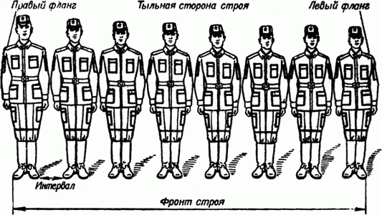
Одношереножный строй отделения и его элементы.

Slide 7
Интервал – расстояние по фронту между военнослужащими (машинами), подразделениями и частями.
Если военнослужащие построены в одну шеренгу, то этот строй является одношереножным.
Фронтом называется сторона строя, в которую военнослужащие обращены лицом (машины – лобовой частью). Сторона строя, противоположная фронту, называется тыльной стороной строя.
Правая и левая оконечность строя называется флангами (правым и левым). Характерно то, что при поворотах строя названия флангов не изменяются. Это облегчает восприятие команд личным составом.
Расстояние между флангами является шириной строя.

Slide 8
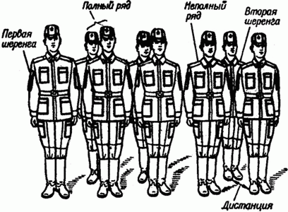
Двухшереножный строй – это строй, в котором военнослужащие одной шеренги расположены в затылок военнослужащим другой шеренги на дистанции одного шага.

Slide 9
Дистанцией называется расстояние в глубину строя между военнослужащими (машинами), подразделениями и частями. Дистанция одного шага считается равной длине вытянутой руки, наложенной ладонью на плечо впереди стоящего военнослужащего.
Два военнослужащих, стоящих в двухшереножном строю в затылок один другому составляют ряд. Если за военнослужащим первой шеренги не стоит в затылок военнослужащий второй шеренги, такой ряд называется неполным рядом. При повороте двухшереножного строя кругом военнослужащий неполного ряда должен перейти во впереди стоящую шеренгу.
Колонна – это строй, в котором военнослужащие расположены в затылок друг другу, а подразделения (машины) – одно за другим на дистанциях, установленных Уставом или командиром. В зависимости от количества людей в шеренгах колонны, колонны могут быть по одному, по два, по три, по четыре и более.

Slide 10
Глубиной строя называется расстояние от первой шеренги (впереди стоящего военнослужащего) до последней шеренги (позади стоящего военнослужащего). Понятие глубины строя применимо и при действиях на машинах. В этом случае глубиной строя будет считаться расстояние от первой линии машин (впереди стоящей машины) до последней линии машин (позади стоящей машины).
Походный строй – это строй, в котором подразделение построено в колонну или подразделения в колоннах построены одно за другим на дистанциях, установленных Уставом или командиром.
Перед началом движения походного строя командиром определяются направляющий и замыкающий.
Направляющим является военнослужащий (подразделение, машина), движущийся головным в указанном направлении.
Замыкающим является военнослужащий (подразделение, машина), движущийся последним в колонне.

Slide 11
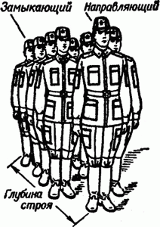
Походный строй отделения в колонну по два

Slide 12

Развернутым строем является строй, в котором подразделения построены на одной линии по фронту в одношереножном или в двухшереножном строю (в линию машин) или в линию колонн на интервалах, установленных Уставом или командиром.
Одношереножный развернутый строй отделения:

Slide 13
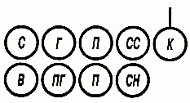
Двухшереножный развернутый строй отделения:

Slide 14

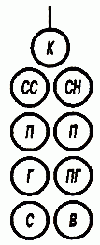
Походные строи отделения: а) в колонну по одному, б) в колонну по два
Одношереножный и двухшереножный строи могут быть сомкнутыми и разомкнутыми.
В сомкнутом строю военнослужащие в шеренгах расположены по фронту один от другого на интервалах, равных ширине ладони между локтями.
В разомкнутом строю военнослужащие в шеренгах расположены по фронту один от другого на интервалах в один шаг или на интервалах, установленных Уставом или командиром.

Slide 15
Наиболее распространенными строевыми командами, содержащими только исполнительную часть, являются:
«СТАНОВИСЬ»; «РАВНЯЙСЬ»;
«СМИРНО»; «ВОЛЬНО»;
«ОТСТАВИТЬ»; «СТОЙ»;
«РАЗОЙДИСЬ»; «ЗАПРАВИТЬСЯ»;
«КО МНЕ»

Slide 16
ОБЯЗАННОСТИ КОМАНДИРОВ И ВОЕННОСЛУЖАЩИХ ПЕРЕД ПОСТРОЕНИЕМ И В СТРОЮ
Перед построением каждый военнослужащий обязан:
а) проверить исправность закрепленных за ним:
- оружия;
- вооружения;
- военной техники;
- боеприпасов;
- средств индивидуальной защиты;
- шанцевого инструмента;
- обмундирования;
- снаряжения;
б) аккуратно заправить обмундирование;
в) правильно надеть и подогнать снаряжение;
г) помочь товарищу устранить замеченные недостатки.

Slide 17
При постановке в строй и нахождении в строю военнослужащий обязан:
- знать свое место в строю;
- уметь быстро и без суеты занять его;
- в движении сохранять равнение, установленные интервал и дистанцию;
- соблюдать требования безопасности;
- не выходить из строя (машины) без разрешения;
- в строю без разрешения не разговаривать и не курить;
- быть внимательным к приказаниям и командам своего командира;
- быстро и точно выполнять приказания и команды, не мешая другим;
- передавать приказания и команды без искажений, громко и четко.

Slide 18
Обязанности командиров перед построением и в строю Строевой устав определяет в статье 25.
Каждый командир обязан:
а) указать:
- место построения;
- время построения;
- порядок построения;
- форму одежды и снаряжение;
- какое иметь вооружение и военную технику;
б) при необходимости назначить наблюдателя;
в) проверить и знать наличие в строю:
- подчиненных своего подразделения (части);
- вооружения;
- военной техники;
- боеприпасов;
- средств индивидуальной защиты;
- шанцевого инструмента;

Slide 19
г) проверить:
- внешний вид подчиненных;
- наличие снаряжения;
- правильность подгонки снаряжения;
д) поддерживать дисциплину строя;
е) требовать точного выполнения:
- подразделениями команд и сигналов;
- военнослужащими своих обязанностей в строю;
ж) при подаче команд в пешем строю на месте принимать строевую стойку;
з) при построении подразделений с вооружением и военной техникой:
- произвести внешний осмотр вооружения и военной техники;
- проверить наличие и исправность оборудования для перевозки личного состава;
- проверить правильность крепления перевозимой (буксируемой) материальной части и укладки имущества;
- напомнить личному составу требования безопасности;
- в движении соблюдать установленные дистанции, скорость и правила движения.

Slide 20
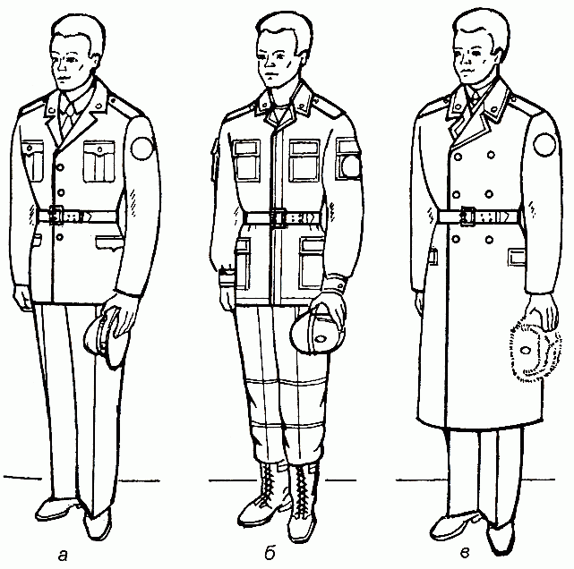
Для снятия (надевания) головных уборов подается команда «Головные уборы (головной убор) – СНЯТЬ» или «Головные уборы (головной убор) – НАДЕТЬ».

Slide 21
Обучение поворотам на месте
Повороты на месте выполняются по командам: «Напра-ВО», «Пол-оборота напра-ВО», «Нале-ВО», «Пол-оборота нале-ВО», «Кру-ГОМ».

Slide 22
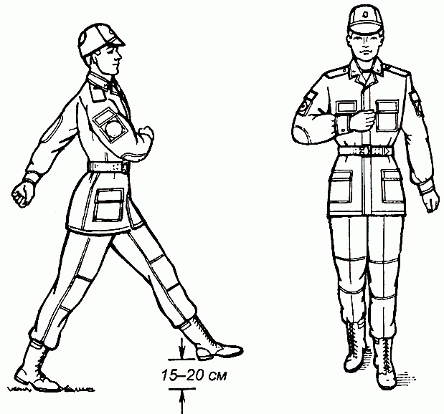
Строевой шаг применяется:
- при прохождении подразделений торжественным маршем;
- при выполнении ими воинского приветствия в движении;
- при подходе военнослужащего к начальнику и при отходе от него;
- при выходе из строя и возвращении в строй;

Slide 23
Выход из строя и возвращение в строй
Для выхода военнослужащего из строя подается команда, например: «Рядовой Иванов. ВЫЙТИ ИЗ СТРОЯ НА СТОЛЬКО-ТО ШАГОВ».
Военнослужащий, услышав свою фамилию, отвечает: «Я», а по команде о выходе (о вызове) из строя отвечает: «Есть». По первой команде военнослужащий строевым шагом выходит из строя на указанное количество шагов, считая от первой шеренги, останавливается и поворачивается лицом к строю.
При выходе военнослужащего из второй шеренги он слегка накладывает левую руку на плечо впереди стоящего военнослужащего, который делает шаг вперед и, не приставляя правой ноги, шаг вправо, пропускает выходящего из строя военнослужащего, затем становится на свое место.
При выходе военнослужащего из первой шеренги его место занимает стоящий за ним военнослужащий второй шеренги.

Slide 24
Для возвращения военнослужащего в строй подается команда, например: «Рядовой Иванов. СТАТЬ В СТРОЙ» или только «СТАТЬ В СТРОЙ».
По команде «Рядовой Иванов» военнослужащий, стоящий лицом к строю, услышав свою фамилию, поворачивается лицом к начальнику и отвечает: «Я», а по команде «СТАТЬ В СТРОЙ», если он без оружия или с оружием в положении «за спину», прикладывает руку к головному убору, отвечает: «Есть», поворачивается в сторону движения, с первым шагом опускает руку, двигаясь строевым шагом, кратчайшим путем становится на свое место в строю.
Если подается только команда «СТАТЬ В СТРОЙ», военнослужащий возвращается в строй без предварительного поворота к начальнику.

Slide 25
Подход к начальнику и отход от него
При получении команды: «Рядовой Иванов. КО МНЕ (БЕГОМ КО МНЕ)» от начальника во время нахождения в строю, военнослужащий, услышав свою фамилию, отвечает: «Я», а по команде о выходе (о вызове) из строя отвечает: «Есть».
Сделав один-два шага от первой шеренги прямо, военнослужащий на ходу поворачивается в сторону начальника, кратчайшим путем строевым шагом подходит (подбегает) к нему и, остановившись за два-три шага, докладывает о прибытии, например: «Товарищ лейтенант, рядовой Иванов по вашему приказу прибыл» или «Товарищ полковник, капитан Петров по вашему приказу прибыл».

Slide 26
Для возвращения военнослужащего в строй подается команда, например: «Рядовой Иванов, СТАТЬ В СТРОЙ» или только «СТАТЬ В СТРОЙ».
По команде «Рядовой Иванов» военнослужащий, стоящий лицом к строю, услышав свою фамилию, поворачивается лицом к начальнику и отвечает: «Я», а по команде «СТАТЬ В СТРОЙ», прикладывает руку к головному убору, отвечает: «Есть», поворачивается в сторону движения, с первым шагом опускает руку, двигаясь строевым шагом, кратчайшим путем становится на свое место в строю.
Если подается только команда «СТАТЬ В СТРОЙ», военнослужащий возвращается в строй без предварительного поворота к начальнику.

